Slide 1
GABBIA TORACICA

Slide 2
        K.L. Moore, A.F. Dalley, A.M.R. Agur Anatomia umana a orientamento clinico Copyright 2015 C.E.A. Casa Editrice Ambrosiana

Slide 3
        K.L. Moore, A.F. Dalley, A.M.R. Agur Anatomia umana a orientamento clinico Copyright 2015 C.E.A. Casa Editrice Ambrosiana

Slide 4
        K.L. Moore, A.F. Dalley, A.M.R. Agur Anatomia umana a orientamento clinico Copyright 2015 C.E.A. Casa Editrice Ambrosiana

Slide 5
STERNO

Slide 6
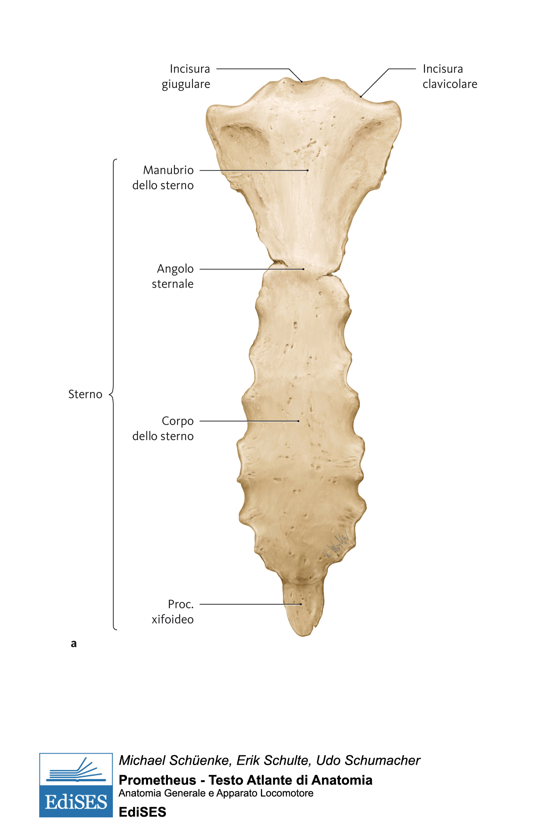
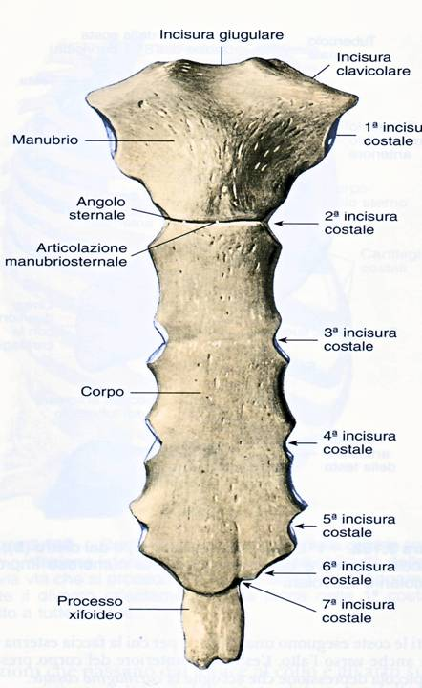
STERNO

Slide 7
        K.L. Moore, A.F. Dalley, A.M.R. Agur Anatomia umana a orientamento clinico Copyright 2015 C.E.A. Casa Editrice Ambrosiana

Slide 8
COSTE

Slide 9
C O S T E
Sono 12 paia di Ossa PIATTE
Si numerano in senso Cranio-Caudale
Le prime 7 paia (Coste VERE) si articolano individualmente allo Sterno
Dall’ 8° al 10° paio articolano in maniera «comune» allo Sterno (Coste SPURIE)
11° e 12° paio NON si articolano allo Sterno (Coste LIBERE)

Slide 10
C O S T E
Caratteri Morfologici
Vi si descrivono una PARTE OSSEA ed una PARTE CARTILAGINEA
A partire dalla Colonna Vertebrale e portandosi latero-anteriormente si descrivono:
* TESTA
* COLLO
* TUBERCOLO COSTALE
* CORPO

Slide 11
        K.L. Moore, A.F. Dalley, A.M.R. Agur Anatomia umana a orientamento clinico Copyright 2015 C.E.A. Casa Editrice Ambrosiana

Slide 12
        K.L. Moore, A.F. Dalley, A.M.R. Agur Anatomia umana a orientamento clinico Copyright 2015 C.E.A. Casa Editrice Ambrosiana

Slide 13
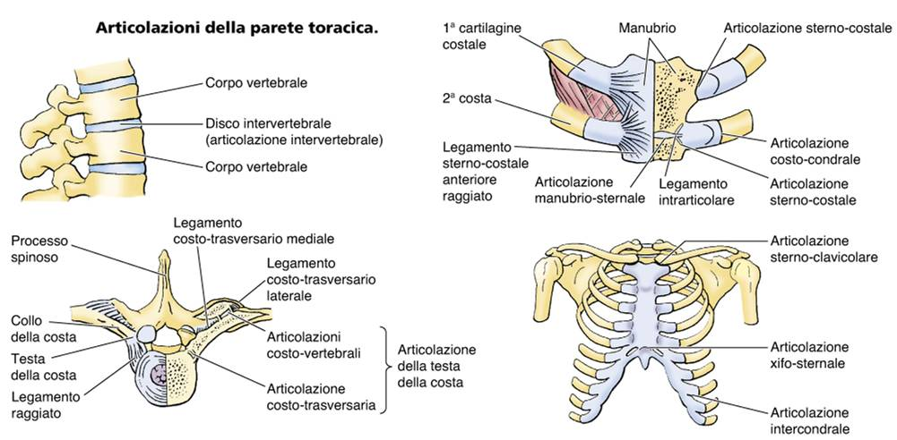
ARTICOLAZIONI della GABBIA TORACICA

Slide 14
ARTICOLAZIONI del TORACE
ARTICOLAZIONI COSTO-VERTEBRALI
ARTICOLAZIONI STERNO-CONDRALI
ARTICOLAZIONI COSTO-CONDRALI
ARTICOLAZIONI INTERCONDRALI
ARTICOLAZIONI STERNALI
ARTICOLAZIONI INTERVERTEBRALI
(descritte nella Colonna Vertebrale)

Slide 15
ARTICOLAZIONI COSTO-VERTEBRALI [1]
Articolazioni della TESTA della COSTA con le FACCETTE (SemiFaccette) COSTALI di VERTEBRE CONTIGUE
ARTRODIE
CAPSULA rafforzata da legamenti (legamento RAGGIATO)
1a, 11a e 12a COSTA si articolano solo con la CORRISPONDENTE VERTEBRA di RIFERIMENTO (T1, T11 e T12)

Slide 16
ARTICOLAZIONI COSTO-VERTEBRALI [2]
Articolazione COSTO-TRASVERSARIA tra TUBERCOLO COSTALE e PROCESSI TRASVERSI della VERTEBRA corrispondente
ARTRODIE
CAPSULA rafforzata da legamenti COSTO-TRASVERSARI MEDIALI e LATERALI

Slide 17
        K.L. Moore, A.F. Dalley, A.M.R. Agur Anatomia umana a orientamento clinico Copyright 2015 C.E.A. Casa Editrice Ambrosiana

Slide 18
ARTICOLAZIONI STERNO-CONDRALI
(«Sterno-Costali» )
Articolazioni tra CARTILAGINI COSTALI ed INCISURE COSTALI dello STERNO
ARTRODIE, tranne la PRIMA CARTILAGINE COSTALE (Sincondrosi)
CAPSULA rafforzata da una serie di legamenti, tra cui il LEGAMENTO STERNO-COSTALE RAGGIATO

Slide 19
ARTICOLAZIONI COSTO-CONDRALI
SINCONDROSI tra COSTE e CARTILAGINI COSTALI
ARTICOLAZIONI INTERCONDRALI
ARTRODIE tra le CARTILAGINI COSTALI delle coste 6a e7a, come pure tra 8a, 9a e 10a (Queste ultime mediate da Fasci di Tessuto Connettivo Fibroso)

Slide 20
ARTICOLAZIONI STERNALI
Articolazione MANUBRIO-STERNALE: SINFISI con DISCO FIBRO-CARTILAGINEO
ARTICOLAZIONE XIFO-STERNALE (SINCONDROSI)
Con il passare dell’ età, queste articolazioni ossificano divenendo delle SINOSTOSI.

Slide 21
        K.L. Moore, A.F. Dalley, A.M.R. Agur Anatomia umana a orientamento clinico Copyright 2015 C.E.A. Casa Editrice Ambrosiana

Slide 22
MOVIMENTI della GABBIA TORACICA
I movimenti inerenti la GABBIA TORACICA, seppure individualmente minimi nelle singole articolazioni, consentono tuttavia gli INDISPENSABILI MOVIMENTI negli ATTI RESPIRATORI (Inspirazione ed Espirazione)

Slide 23
        K.L. Moore, A.F. Dalley, A.M.R. Agur Anatomia umana a orientamento clinico Copyright 2015 C.E.A. Casa Editrice Ambrosiana

Slide 24
        K.L. Moore, A.F. Dalley, A.M.R. Agur Anatomia umana a orientamento clinico Copyright 2015 C.E.A. Casa Editrice Ambrosiana

Slide 25
MUSCOLI DEL TRONCO

Slide 26
MUSCOLI DEL TRONCO
Vanno a costituire le pareti :
TORACICHE
ADDOMINALE: ANTERO-LATERALE
POSTERIORE
PAVIMENTO PELVICO e PERINEO
Provvedono a separare la CAVITÀ TORACICA dalla CAVITÀ ADDOMINOPELVICA
Fungono anche da connessione con gli
ARTI SUPERIORI ed INFERIORI

Slide 27
MUSCOLI DEL TORACE
Si possono suddividere in:
DIAFRAMMA
INTRINSECI DEL TORACE
TORACO-APPENDICOLARI: CONNETTONO LA PARTE ANTERO-LATERALE DEL TORACE ALL’ ARTO SUPERIORE
SPINO-APPENDICOLARI: CONNETTONO L’ ARTO SUPERIORE CON IL DORSO, ovvero SIA LA PORZIONE TORACICA sia ADDOMINALE posteriore del TRONCO

Slide 28
DIAFRAMMA

Slide 29
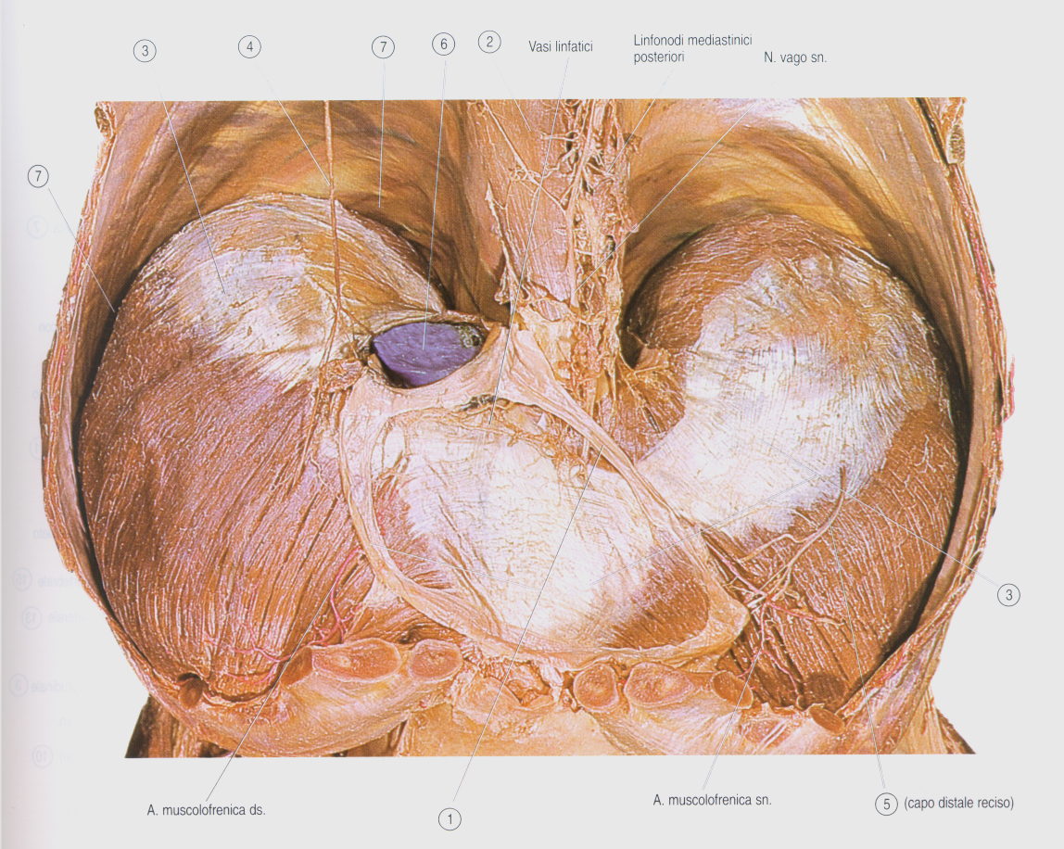
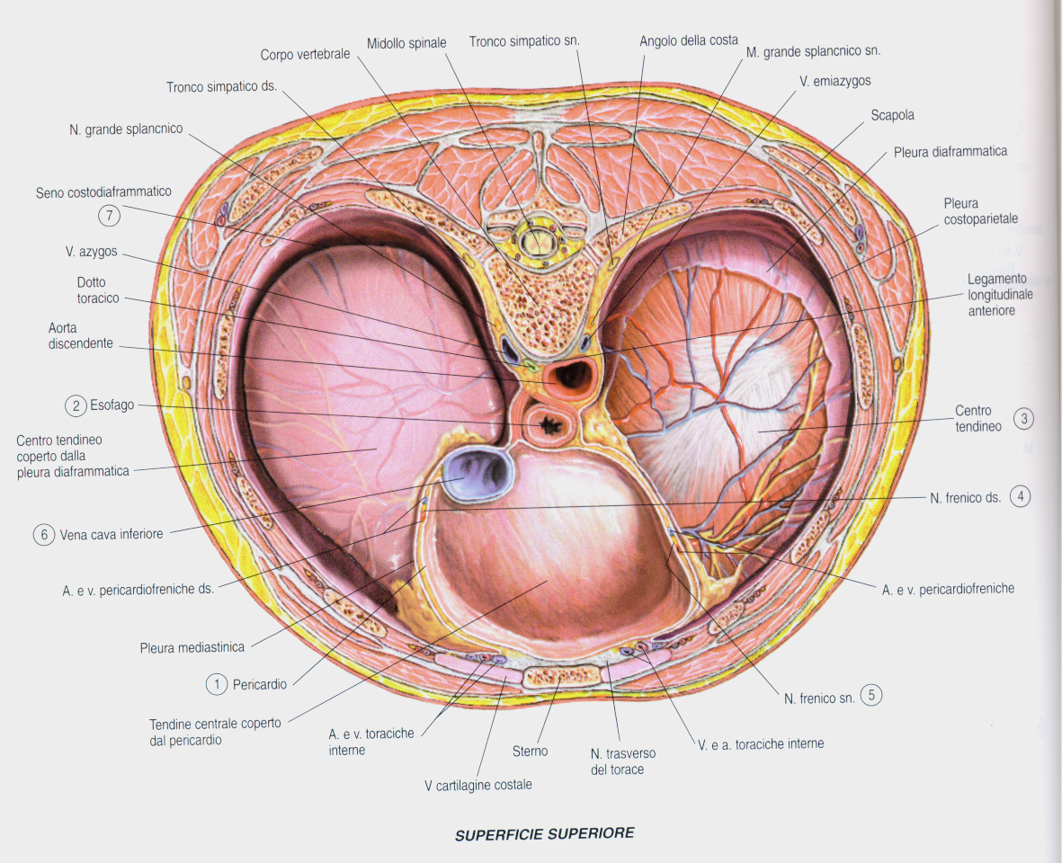
DIAFRAMMA: VISIONE SUPERIORE

Slide 30
DIAFRAMMA
CENTRO APONEUROTICO o CENTRO FRENICO
PORZIONE CARNOSA:
- LOMBARE: CONSTA DEI PILASTRI
MEDIALE, INTERMEDIO e LATERALE
- COSTALE
- STERNALE

Slide 31
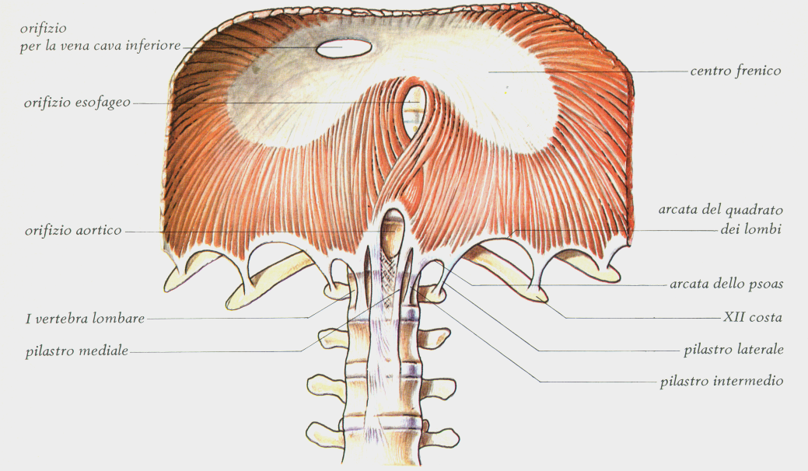
DIAFRAMMA
VISIONE INFERIORE
VERSANTE ADDOMINALE

Slide 32
DIAFRAMMA
PORZIONE LOMBARE (1)
PILASTRO MEDIALE DESTRO: si inserisce ai CORPI VERTEBRALI tra L2 ed L4
PILASTRO MEDIALE SINISTRO: si inserisce ai CORPI VERTEBRALI tra L3 ed L4
Vanno a formare :
ORIFIZIO AORTICO
ORIFIZIO ESOFAGEO

Slide 33
DIAFRAMMA
PORZIONE LOMBARE (2)
- PILASTRO INTERMEDIO: inserito a L3
PILASTRO LATERALE: si inserisce al PROCESSO COSTIFORME della 2° LOMBARE. Con il PILASTRO INTERMEDIO forma:
* ARCATA DELLO MUSCOLO GRANDE PSOAS:
tra L1 e L2
Con la PORZIONE COSTALE della 12a Costa:
* ARCATA del QUADRATO DEI LOMBI

Slide 34
DIAFRAMMA
PORZIONE COSTALE
Si inserisce alle COSTE dalla 7° alla 12° e tali inserzioni sono in comune con MUSCOLO TRASVERSO ADDOME della Parete Addominale Antero-Laterale
PORZIONE STERNALE
Si inserisce al PROCESSO XIFOIDEO DELLO STERNO

Slide 35
DIAFRAMMA
INNERVAZIONE MOTRICE SOMATICA:
- NERVO FRENICO del PLESSO CERVICALE
(C3 – C5)
AZIONE: con la sua contrazione si abbassa ed aumenta il VOLUME della GABBIA TORACICA (MUSCOLO INSPIRATORIO)

Slide 36
MUSCOLI INTRINSECI DEL TORACE
MUSCOLO
ORIGINE
INSERZIONE
INNERVAZIONE
FUNZIONI
INTERCOSTALIESTERNI
TUBERCOLI COSTE
CARTILAGINI COSTALI
NN. INTERCOSTALI (T1 – T11)
INSPIRATORI SOLLEVANO LE COSTE
INTERCOSTALI INTERNI
MARGINE INFERIORE COSTA SOPRASTANTE
MARGINE SUPERIORE COSTA SOTTOSTANTE
NN. INTERCOSTALI (T1 – T11)
ESPIRATORI FORZATI ABBASSANO LE COSTE
ELEVATORI DELLE COSTE
PROCESSI TRASVERSI (C7 – T11)
COSTA SOTTOSTANTE (TUBERCOLO)
NN. TORACICI RAMI POSTERIORI (C8 – T11)
SOLLEVANO LE COSTE (INSPIRATORI ACCESSORI)
TRASVERSO DEL TORACE
FACCIA POST. STERNO
2° - 6° CARTILAGINE COSTALE
N. INTERCOSTALI (T2 – T9)
ABBASSA LE CARTILAGINI COSTALI (ESPIRATORI)

Slide 37
        K.L. Moore, A.F. Dalley, A.M.R. Agur Anatomia umana a orientamento clinico Copyright 2015 C.E.A. Casa Editrice Ambrosiana

Slide 38
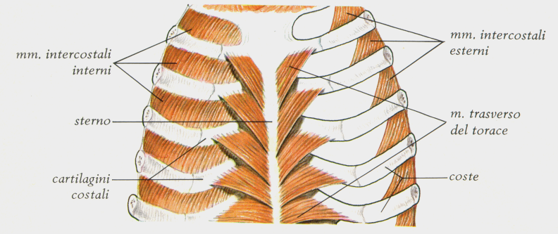
MUSCOLO TRASVERSO del TORACE

Slide 39
MUSCOLI ESTRINSECI del TORACE
Si possono suddividere in:
* MUSCOLI SPINO-COSTALI
* MUSCOLI TORACO-APPENDICOLARI
* MUSCOLI SPINO-APPENDICOLARI

Slide 40
MUSCOLI SPINOCOSTALI
MUSCOLO
ORIGINE
INSERZIONE
INNERVAZIONE
FUNZIONI
DENTATO POSTERIORE SUPERIORE
VERTEBRE
C7 – T3
2a – 5a COSTA
T2 – T5
SOLLEVAMENTO delle COSTE
(m. INSPIRATORIO)
DENTATO POSTERIORE INFERIORE
VERTEBRE
T11 – L3
9a – 12a COSTA
T9 – T11
ABBASSAMENTO delle COSTE
(m. ESPIRATORIO)

Slide 41
INSPIRATORIO
ESPIRATORIO
INSPIRATORI
INSPIRATORI
ESPIRATORI
__________________________
INSPIRATORI
ESPIRATORIO
        K.L. Moore, A.F. Dalley, A.M.R. Agur Anatomia umana a orientamento clinico Copyright 2015 C.E.A. Casa Editrice Ambrosiana

Slide 42
QUADRO SINTETICO
DEI
MUSCOLI
INSPIRATORI ED ESPIRATORI

Slide 43
MUSCOLI INSPIRATORI
STERNO-CLEIDO-MASTOIDEO
SCALENI
INTERCOSTALI ESTERNI ed ELEVATORI DELLE COSTE
DIAFRAMMA
Sono coinvolti anche il Grande e Piccolo Pettorale

Slide 44
MUSCOLI ESPIRATORI
INTERCOSTALI INTERNI
SOTTOCOSTALI
TRASVERSO DEL TORACE
RETTO DELL’ ADDOME
OBLIQUO ESTERNO
OBLIQUO INTERNO
TRASVERSO DELL’ ADDOME
N.B.: INTERVENGONO SOLTANTO NELL’ ESPIRAZIONE FORZATA

Slide 45
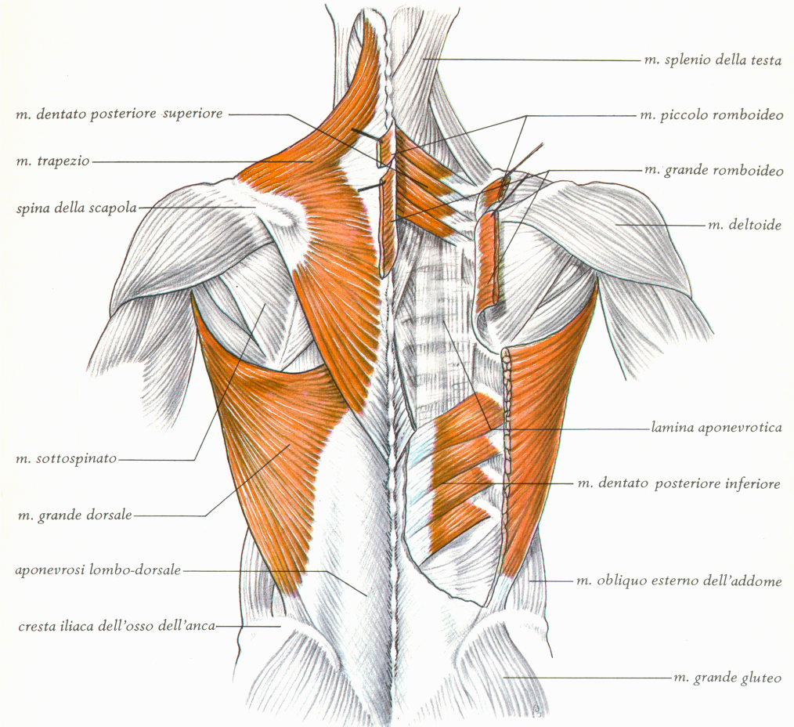
MUSCOLI SPINOAPPENDICOLARI e
SPINOCOSTALI

Slide 46
MUSCOLI TORACO-APPENDICOLARI
MUSCOLO | ORIGINE | INSERZIONE | INNERVAZIONE | FUNZIONI
GRANDE PETTORALE | CLAVICOLA STERNO APONEUROSI M. OBLIQUO ESTERNO | OMERO | C5 – T1 | ADDUZIONE E ROTAZIONE MEDIALE OMERO
PICCOLO PETTORALE | 3a, 4a, 5a COSTA | PROCESSO CORACOIDEO della SCAPOLA | C7 – T1 | ABBASSAMENTO della SPALLA e SOLLEVAMENTO delle COSTE
SUCCLAVIO | 1a COSTA | CLAVICOLA | N. SUCCLAVIO C5 – C6 | ABBASSAMENTO della CLAVICOLA SOLLEVAMENTO della GABBIA TORACICA (inspiratorio)
DENTATO ANTERIORE | 1a- 10a COSTA (FACCIA ESTERNA) | MARGINE MEDIALE SCAPOLA | C5 – C7 | SOLLEVAMENTO delle COSTE (inspiratorio)

Slide 47
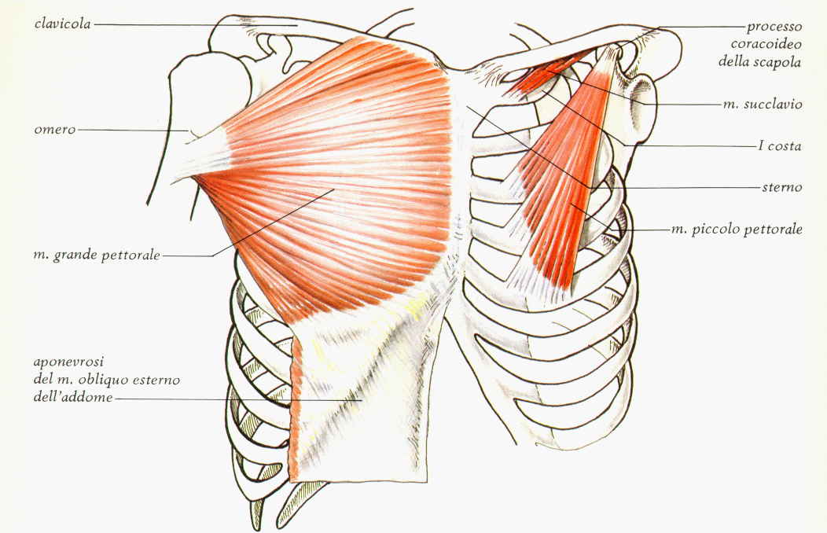
MUSCOLI PETTORALI e SUCCLAVIO

Slide 48
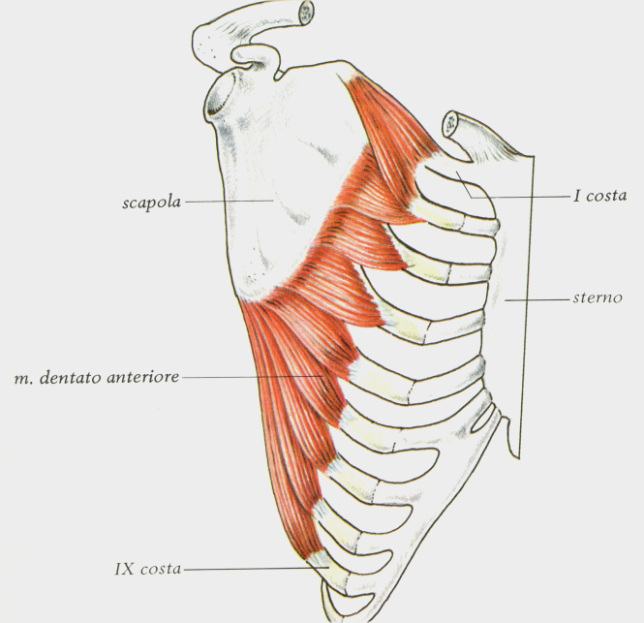
MUSCOLO DENTATO ANTERIORE

Slide 49
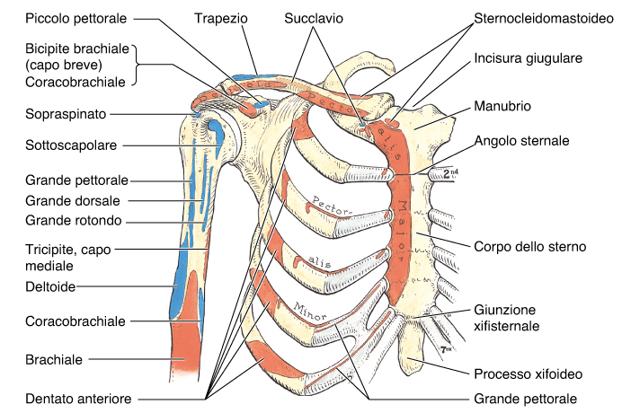
MM. TORACOAPPENDICOLARI: ORIGINI ed INSERZIONI

Slide 50
MUSCOLI SPINOAPPENDICOLARI (1)
STRATO SUPERFICIALE
MUSCOLO
ORIGINE
INSERZIONE
INNERVAZIONE
FUNZIONI
TRAPEZIO
OSSO OCCIPITALE
PROCESSI SPINOSI
C2-T12
CLAVICOLA E CLAVICOLA (Fibre Superiori)
SPINA e ACROMION della SCAPOLA (Fibre Medie ed Inferiori
N. ACCESSORIO (XI paio)
RAMI POSTERIORI
C2 – C4
SOLLEVAMENTO ABBASSAMENTO E RETRAZIONE DELLA SPALLA (a seconda delle fibre agenti)
SOLLEVAMENTO DEL TRONCO
GRANDE DORSALE o LATISSIMO
DEL DORSO
APONEUROSI LOMBO-SACRALE
SPINOSI T6-S5
CRESTA ILIACA
9a – 12a COSTA
SOLCO BICIPITALE OMERO
N. TORACODORSALE (C6-C8)
ROTAZIONE ESTERNA (EXTRAROTAZIONE)
DELL’ OMERO
SOLLEVAMENTO DEL TRONCO

Slide 51
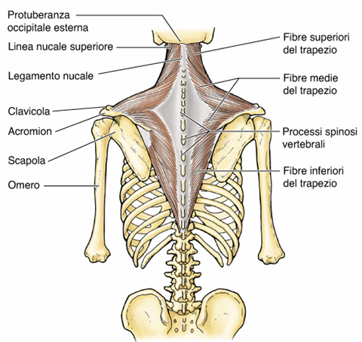
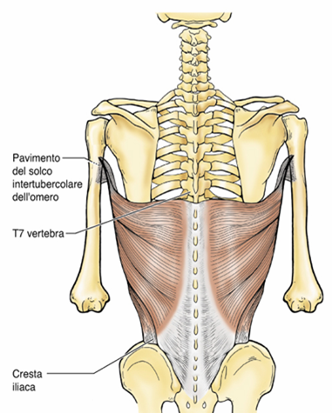
MM. TRAPEZIO e GRANDE DORSALE

Slide 52
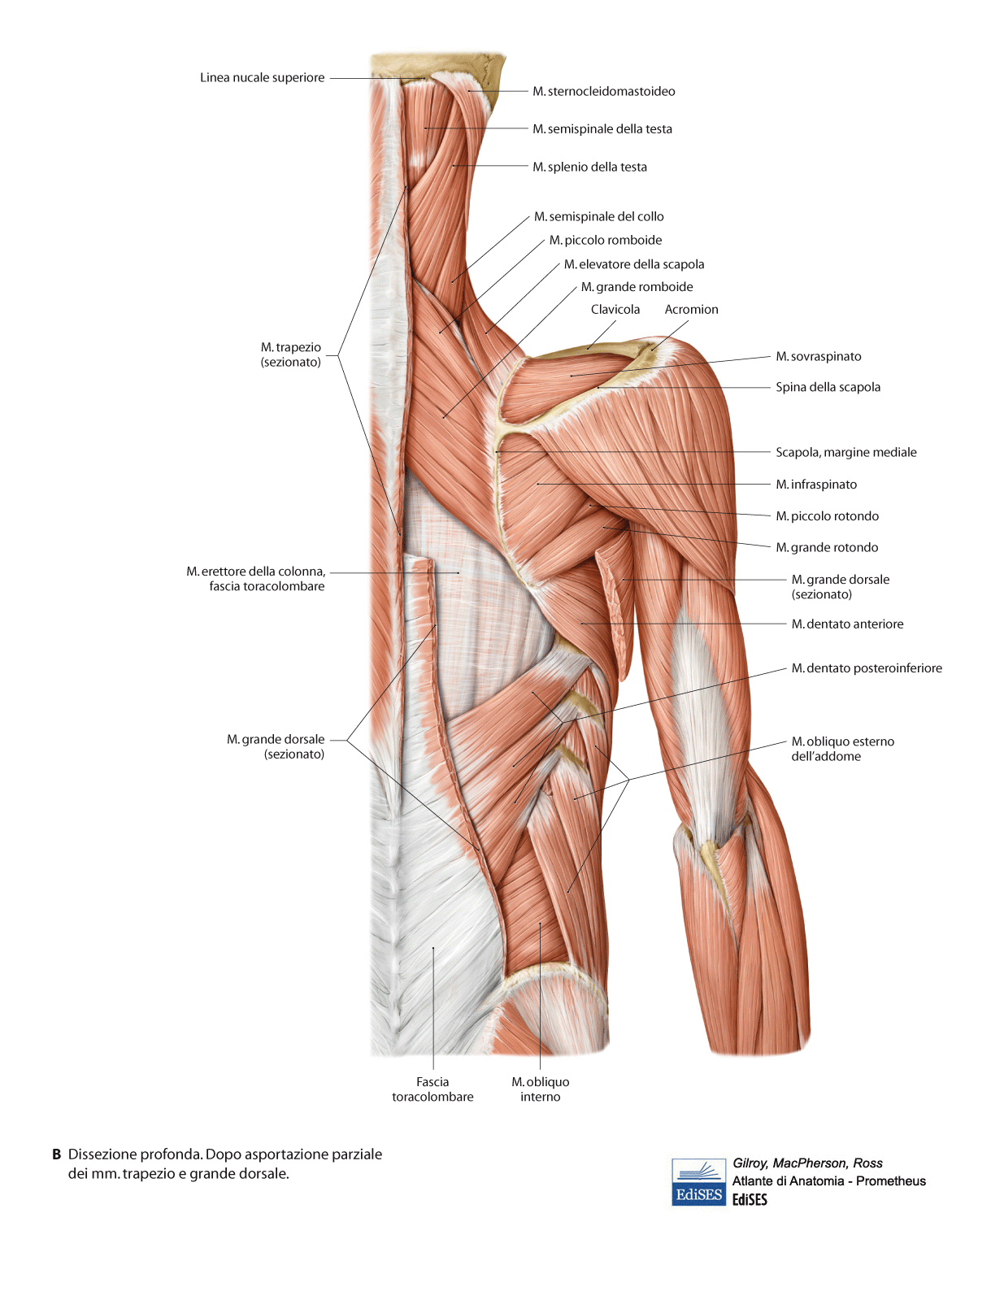

Slide 53
MUSCOLI SPINOAPPENDICOLARI (2)
STRATO PROFONDO
MUSCOLO
ORIGINE
INSERZIONE
INNERVAZIONE
FUNZIONI
PICCOLO ROMBOIDE
PROCESSO SPINOSO C7
MARGINE MEDIALE SCAPOLA
C4-C5
SPOSTAMENTO MEDIALE DELLA SCAPOLA
GRANDE ROMBOIDE
PROCESSI SPINOSI
T1 – T4
MARGINE MEDIALE SCAPOLA
C4-C5
SPOSTAMENTO MEDIALE DELLA SCAPOLA
ELEVATORE DELLA SCAPOLA
PROCESSI TRASVERSI
C1 – C4
MARGINE MEDIALE SCAPOLA
C4-C5
SOLLEVAMENTO dell’ ANGOLO SCAPOLARE
E ADDUZIONE della SCAPOLA

Slide 54
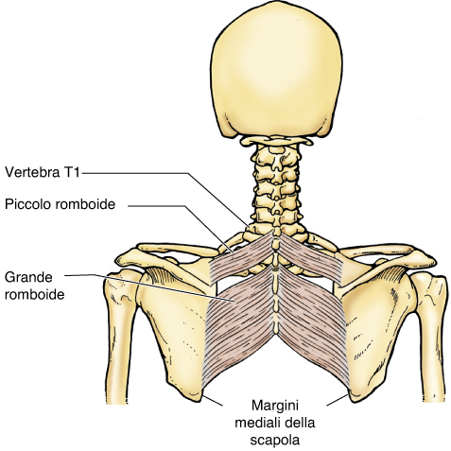
MM. ROMBOIDI

